Slide 1
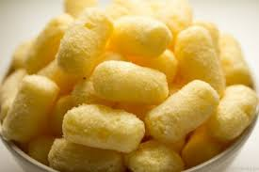
Фабрика кукурузных палочек
Кукурузные палочки — пищевой продукт, представляющий собою сформованную и высушенную пену, изготовленную на основе специально подготовленной кукурузной крупы.

Slide 2
.
Кукурузные палочки – одно из излюбленных детских лакомств, от которой порой не отказываются и взрослые. Это недорогая сладость, которая есть в любом магазине. А еще в последние годы появились соленые варианты, а также версии кукурузных палочек с различными вкусовыми добавками – с сыром, беконом, и так далее. Как из изготавливают на заводе, и можно ли сделать их дома? Изготовление такого продукта не создает особых сложностей. Палочки производятся из простейшего, недорогого сырья, завод способен выпускать тонны такого продукта ежедневно. Создание палочек в домашних условиях тоже возможно. Из чего делаются кукурузные палочки? Кукуруза: початки, зерно, крупа Для того, чтобы производить данный продукт, фабрика заказывает сырье большими объемами. Невысокая цена готовых изделий связана с низкой стоимостью изначальных ингредиентов. В первую очередь необходима кукурузная мука, созданная обязательно из твердых сортов золотистого злака.

Slide 3
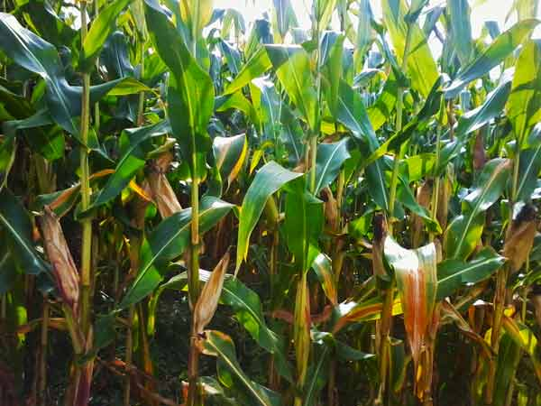
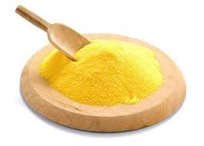
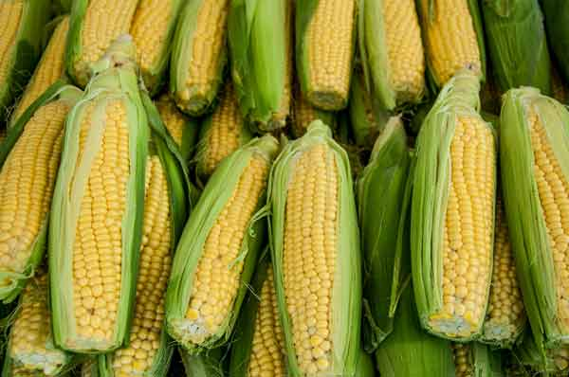

Slide 4
История появления
Предшественниками появления палочек были кукурузные хлопья, изобретение которых произошло случайно. Виной всему была обычная практичность, а может быть и жадность.
В 90-х годах XIX века братья доктор Келлогг и Вилл Кит Келлог, владеющие в США санаторием «Батл-Крик» недосмотрели при приготовлении блюда с применением маисовой муки. Чтобы не выбрасывать полученную кашу (вероятно её было очень много), они попробовали сделать из неё маисовое тесто, продавив через ролики. Теста не получилось, но получились хлопья. В последней попытке спасти продукты хлопья обжарили на кукурузном масле. После снятия первой пробы остальные хлопья также были пережарены и поданы к столу постояльцев. Блюдо имело успех.
Следующий шаг — переход от хлопьев к палочкам, был сделан уже в послевоенные годы с развитием технологии пищевых производств. В частности это было связано с широким внедрением экструзии в пищевую промышленность США.

Slide 5
В СССР производство кукурузных палочек впервые было организовано в 1963 г. на Днепропетровском комбинате пищевых концентратов по технологии и на оборудовании, разработанных В. Я. Крикуновым.
В 80-е годы в СССР появились продукты из других круп, приготовленные по технологии кукурузных палочек, например, палочки и подушечки из рисовой крупы и т. п.
В 90-х годах XX века на территории бывшего СССР производством кукурузных палочек из-за простоты технологии начали заниматься многочисленные кооперативы, тогда же начались эксперименты по заправке кукурузных палочек другими продуктами (кроме сахарной пудры).
К 2010 году в России действует множество региональных частных производителей кукурузных палочек. В то же время качество многих производителей оставляет желать лучшего. Основными дефектами этих палочек является несовершенство структуры пены. Нередко используются некачественные масла, часто встречается чрезмерная экономия сахарной пудры.

Slide 6
Получение
Саму по себе технологию получения кукурузных палочек называют несложной, но она требует тщательно соблюдения температурновлажностных режимов для самой пенообразующей массы, а также для атмосферы в которой происходит вспенивание и подсушивание готового продукта.
Технологический процесс получения палочек состоит из следующих этапов:
Подготовка кукурузной крупы
Кондиционирование.
Экструзия. Выдержанная увлажнённая и подсоленная крупа поступает в длинный шнековый подогреваемый (до 170°С-190°С) экструдер с уменьшающимся шагом винта.
Подсушенные палочки уже можно употреблять в пищу, однако в таком виде на реализацию они, как правило, не поступают. Поскольку подсушенные палочки имеют высокую пористость, то они хорошо принимают глазури на жировой основе, за счёт чего обогащается их вкус и увеличивается питательная ценность. Для глазирования используется растительное масло и тонко-размолотые вещества или их смеси, например: сахар, соль, чеснок, различные пряности, сыр, мясо крабов или креветок, печень, ванилин, арахисовая масса, шоколадная и жировая глазурь, минеральные соли, витамины, жир, лецитин, белковые обогатители, пищевые эссенции и кислоты и многое другое.

Slide 7
Обогащение (глазировка). В дражировочный котёл засыпаются палочки и добавляется растительное масло, после перемешивания в течение 3-5 минут в котёл досыпают порошковые добавки, например, сахарную пудру и перемешивают ещё какое-то время для равномерного распределения порошка.
Фасовка. Стандартная операция, выполняемая на обычных фасовочных автоматах для сыпучих продуктов.
Успешные производители не раскрывают особенности своего технологического процесса (ноу-хау), поэтому здесь приводится только общая схема техпроцесса, также режимные параметры техпроцесса могут несколько отличаться от приведенных.
Также нужно растительное масло дезодорированное, соль. Для придания сладкого вкуса используется сахарная пудра, она присутствует в классических рецептах. Соленые палочки обходятся без сахара, но для их изготовления могут потребоваться вкусовые добавки, иногда – красители. Интересный факт: кукуруза – действительно злак, как и пшеница, рис, маис. Это не овощ. Она сильно отличается от привычных злаковых по своему строению, различие в морфологии связано с тем, что ее эволюция и произрастание происходили на другом материке. Ближайшим культурным родичем кукурузы считается маис.

Slide 8
Какое оборудование позволяет производить кукурузные палочки?
Линия, производящая кукурузные палочки. На переднем плане – барабаны Современные производства оснащаются специальными линиями, состоящими из нескольких единиц оборудования, соединенных конвейерными лентами. Такой подход позволяет производить продукт без перерыва. Также во многих линиях имеется встроенная мельница, которая позволяет получить сахарную пудру из сахара. Материалы по теме: Как и из чего делают квас? Продолжает линию экструдер, дражировочное оборудование, дозатор пудры, устройство фасовки. Мощность линий может варьировать, она бывает как малой, так и повышенной, в зависимости от этого показателя агрегат позволяет создавать от 30 до 250 кг продукта в час. На изготовление каждой отдельной партии уходит примерно 10 минут. Современные модели не требуют постоянного присутствия оператора, они полностью автоматизированы. Процесс производства кукурузных палочек Экструдер с устройством подачи крупы Первым этапом производства лакомства является подача крупы в экструдер. Здесь ее разогревают до температуры 40 – 150 градусов, подвергают воздействию высокого давления. Сырье приобретает кашеобразную консистенцию, и подается на матрицу с отверстиями, при выходе через которые кукурузная масса резко вздувается, становится воздушной. Это обеспечивается сменой давления. На матрице палочки обретают необходимую форму – они могут быть не только продолговатыми, как в классическом исполнении, но и круглыми, квадратными, любой другой формы. Выход кукурузной палочки через отверстие матрицы Вышедшие через отверстия матрицы палочки еще не являются конечным продуктом, они влажные и безвкусные.

Slide 9
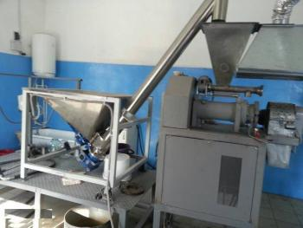
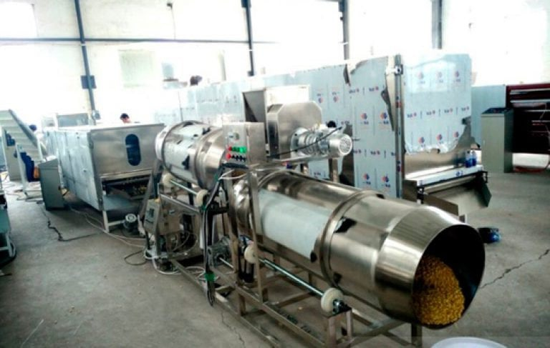
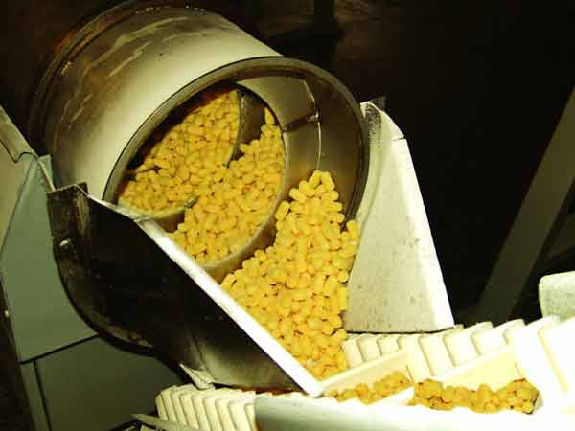

Slide 10
Их необходимо просушивать. Процесс осуществляется в барабане, куда палочки попадают далее. Затем уже почти готовые изделия попадают в дражировочный комплекс, где на них наносятся вкусовые добавки в виде порошка – если речь идет не о сладких глазированных вариантах лакомства. Материалы по теме: Как и из чего делают асфальт? Подача палочек в барабаны Помимо добавок, в устройство в виде длинного барабана может попадать растительное масло, которое предварительно разогревается и распространяется на палочки равномерно. Промасливание важно для палочек, которые создаются сладкими и глазированными. После обработки маслом они попадают в следующий барабан, где их обсыпают сахарной пудрой. Она тает под воздействием масла и создает глазурь. Фасовка кукурузных палочек После данного этапа обработки продукт можно считать готовым к употреблению.

Slide 11
Палочки поступают на фасовку, которая тоже выполняется автоматически. Упакованный продукт транспортируется на склад, а затем отправляется на базы, в магазины. Попадая на прилавки в рамках розничной торговли, он становится доступным для всех покупателей и быстро реализовывается. Спрос на кукурузные палочки высок, они отличаются приятным вкусом, доступной ценой. Палочки полезны, так как в кукурузе имеется немало питательных веществ и микроэлементов. Можно ли приготовить кукурузные палочки дома? Бытовая модель устройства для производства кукурузных палочек Приготовление кукурузных палочек в домашних условиях возможно, но только при наличии специального аппарата. Домашние агрегаты способны производить до 15 кг палочек в час, работая не только с кукурузой, но и с другими злаками. Но в большинстве случаев люди подчеркивают, что это лакомство будет выгоднее купить в магазине, ведь стоит оно совсем не дорого.
Таким образом, производство кукурузных палочек – не сложный процесс, требующий, однако, наличия специального оборудования. На производствах изделия производят большими партиями, используя недорогое сырье и современные линии, позволяющие вести работу непрерывно, поставляя одну партию продукции за другой.

Slide 12
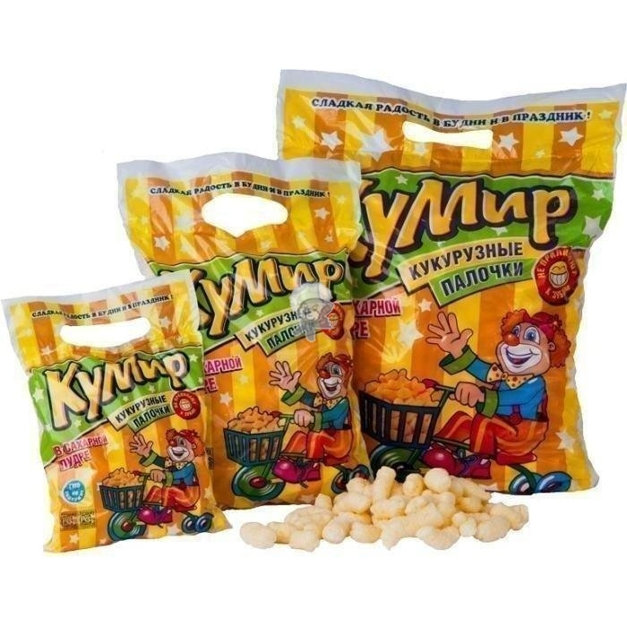

Slide 13
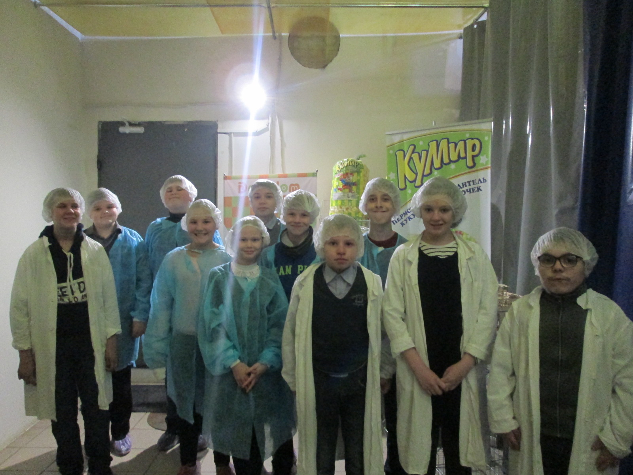

Slide 14
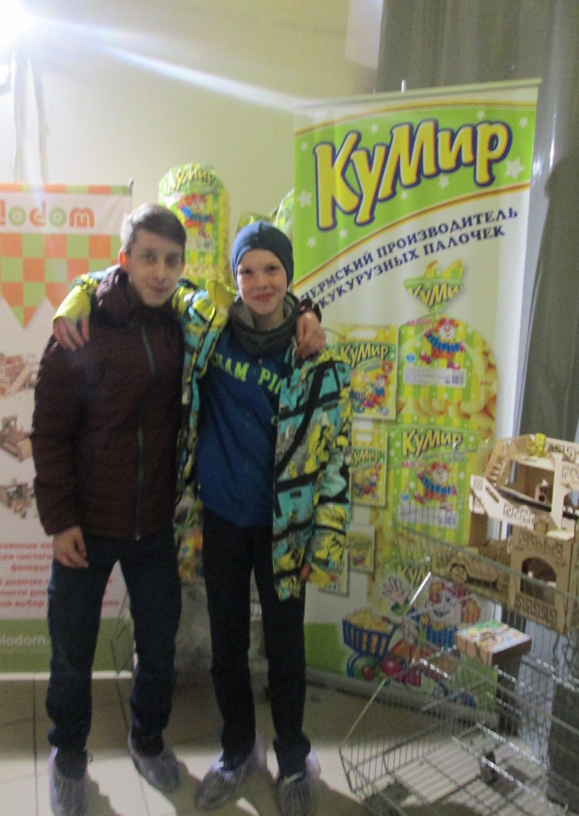
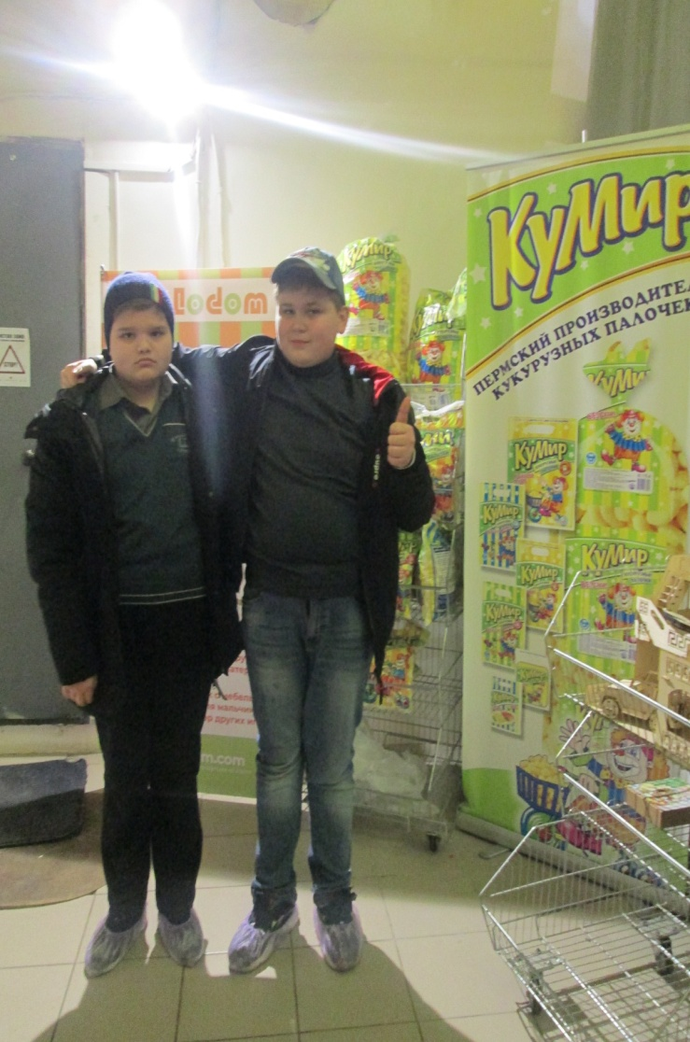

Slide 15
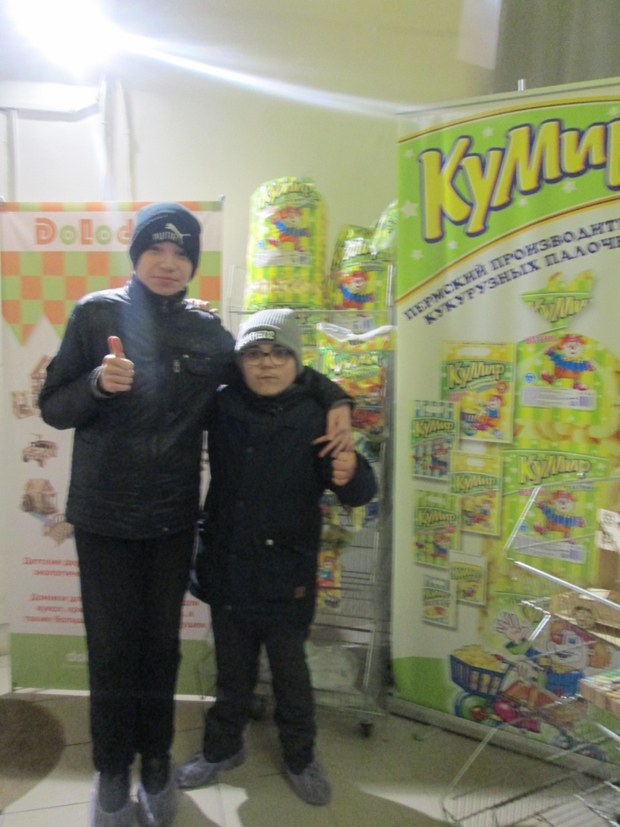
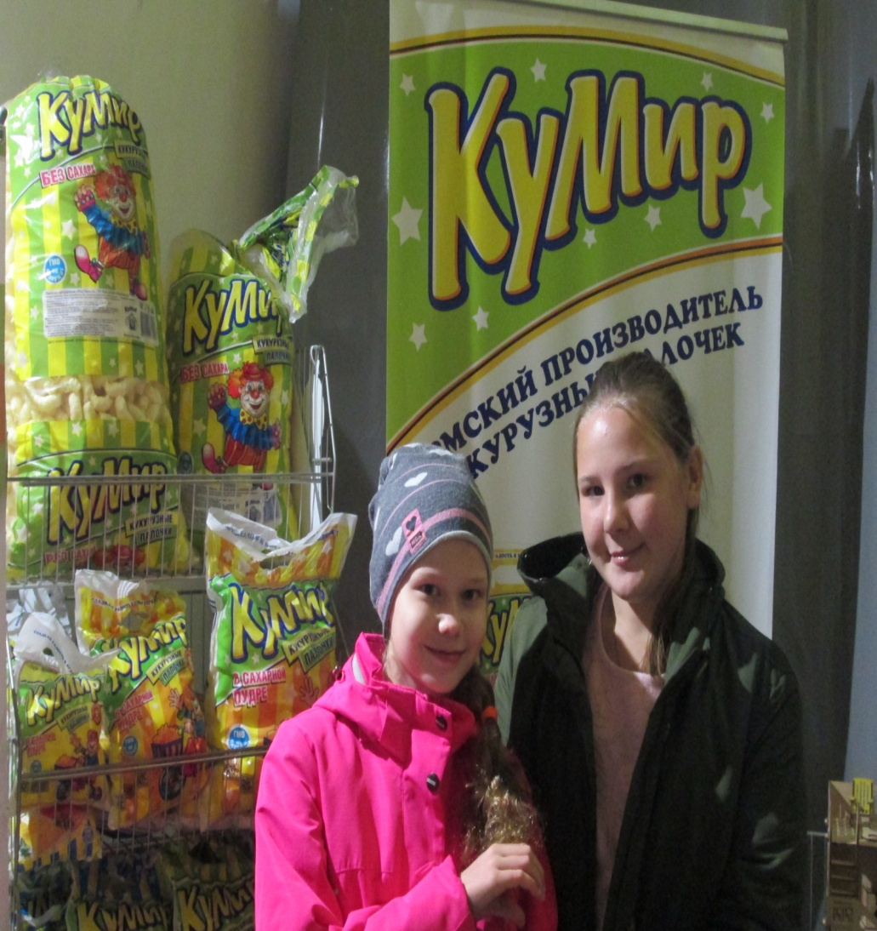

Slide 16
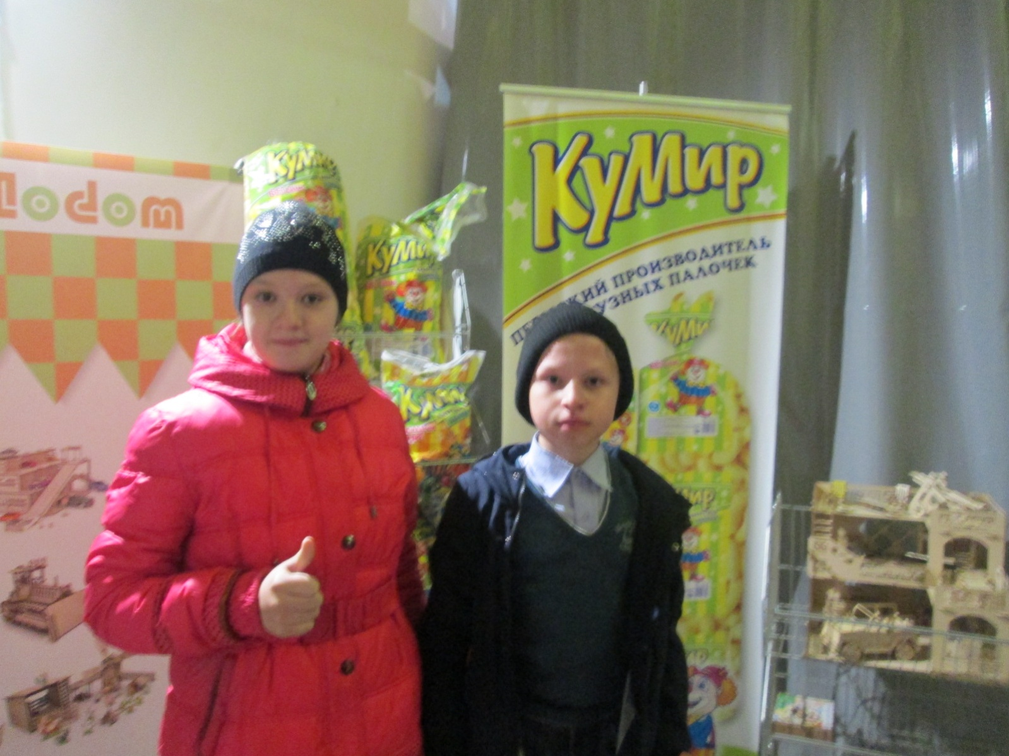

Slide 17
